Slide 1
WEB Sitesini Yedekleme İşlemleri
Nbp220 web projesi yönetimi

Slide 2
WEB Sitesi Yedekleme
1.Sitenizin yedeğini oluşturmak hosting firmalarının sorumluluğu değildir.
Birçok hosting firması düzenli olarak sitelerinizi yedeklemez. Bunu yapan az sayıdaki firma ise yedeklemeyi kendi güvenlikleri için yapar ve yedeklenen dosyaları site sahipleriyle paylaşmaz.
2.Yalnızca geliştirme ortamını yedeklemek yeterli değil.
Sitenizin ilk sürümü, site geliştikçe orjinalini yansıtmayacak. Özellikle de forum, blog ya da CRM sistemi kullanıyorsanız içeriğinizin önemli bir kısmı kullanıcılar tarafından oluşturulacak ve sitenize bir şey olduğunda bunları geri getirmek mümkün değil.
3.Hızlı tepki vermeye ihtiyaç duyabilirsiniz.
Sitenizle ilgili herhangi bir aksilik yaşadığınızda elinizde sitenizin güncel bir yedeği bulunuyorsa sitenizi hızlıca eski haline getirebilirsiniz.
4. Yedekleme aynı zamanda saldırılara karşı bir korumadır.
Hosting firmaları, genellikle siteniz için antivirus yazılımları kullanmaz. Bu yüzden, sitenizin bir yedeğini almak sizin için en kolay ve en iyi koruma çözümü olacaktır. Bir saldırıdan sonra hemen sitenizi bu yöntemle eski haline geri getirebilirsiniz.

Slide 3
Yedekleme Çözümleri
1. Elle yedekleme
Elle, dosyalarınızı bilgisayarınıza kaydedebilir. Fakat bu yöntemin birçok dezavantajı mevcuttur.
Bunlar;
Düzenli olarak yedekleme yapmanız gerektiğini anımsamak.
Büyük bir siteyi bilgisayara indirmek uzun bir süre alır.
Yalnızca değiştirdiğiniz dosyaları indirme şansınız bulunmaz.
Bu durum zaman ve band genişliği anlamında bir kayba neden olur.
Sitenin tüm bileşenlerinin indirildiğini tek tek kontrol etmelisiniz.

Slide 4
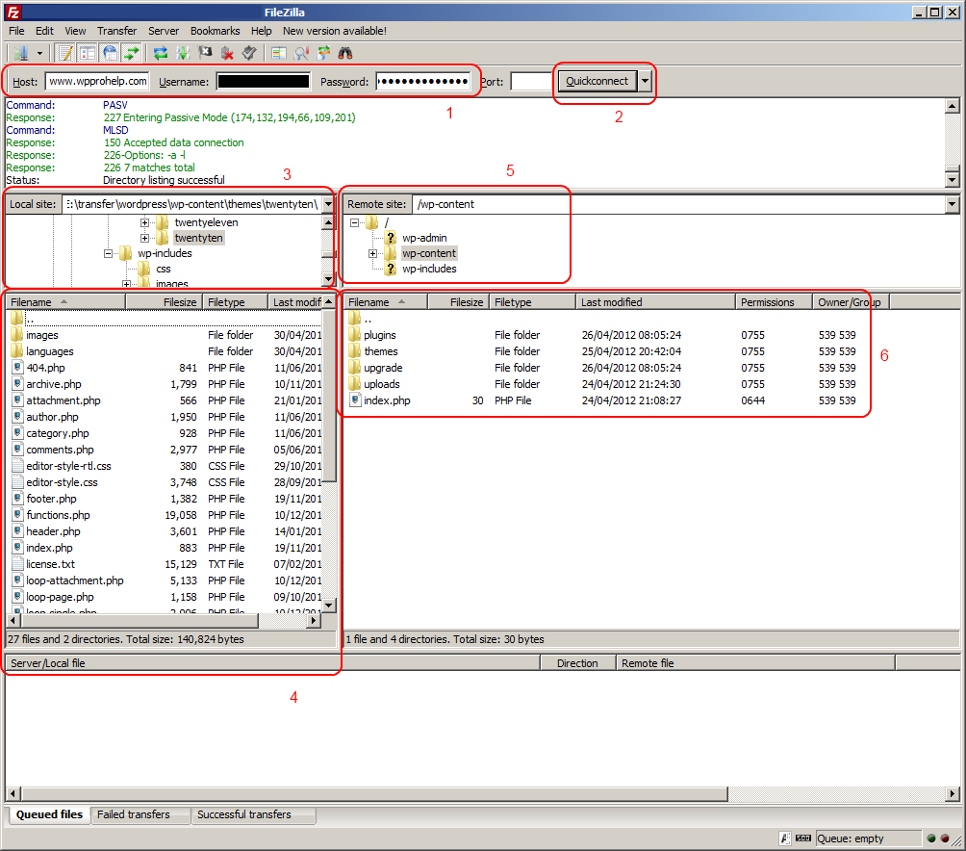
Elle Yedekleme Süreci
Yedeklemeleriniz için günlük tutmak düzenli yedek almanızı sağlayabilir.
Veri tabanınızı mutlaka yedekleyin.
Dosyalarınızı dizin adına ve tarihe göre sıralayın.
En yüksek güvenlik için dosyalarınızı birden fazla ortama kopyalayın.

Slide 5
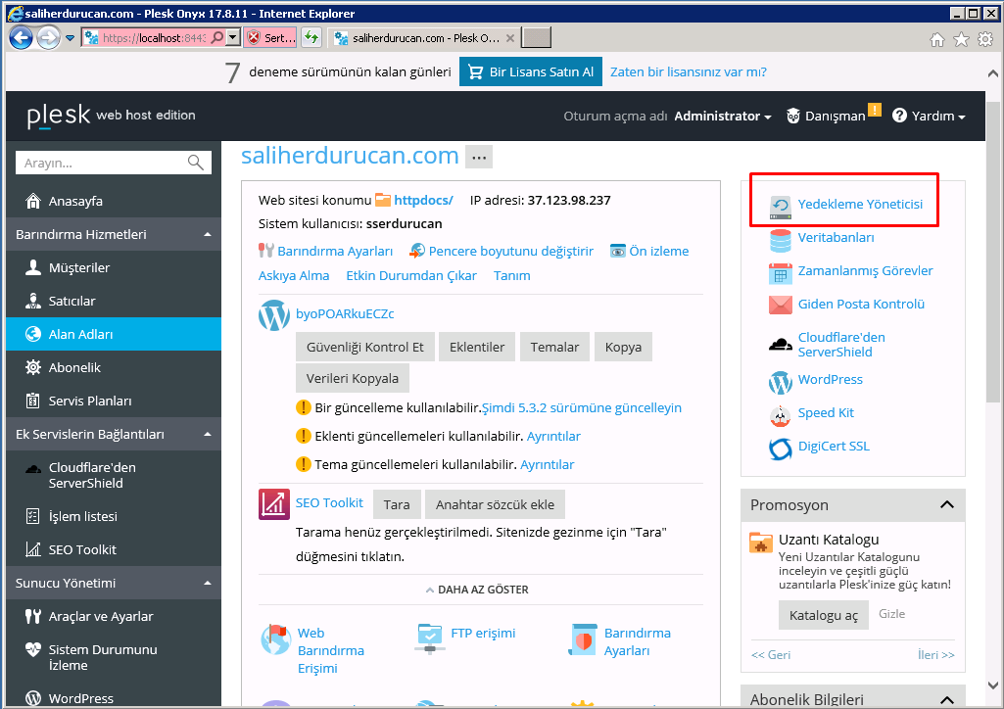
Plesk Panel Yedekleme
1) Plesk panelin sağ sütunundaki Yedekleme Yöneticisi bağlantısına tıklayın.

Slide 6
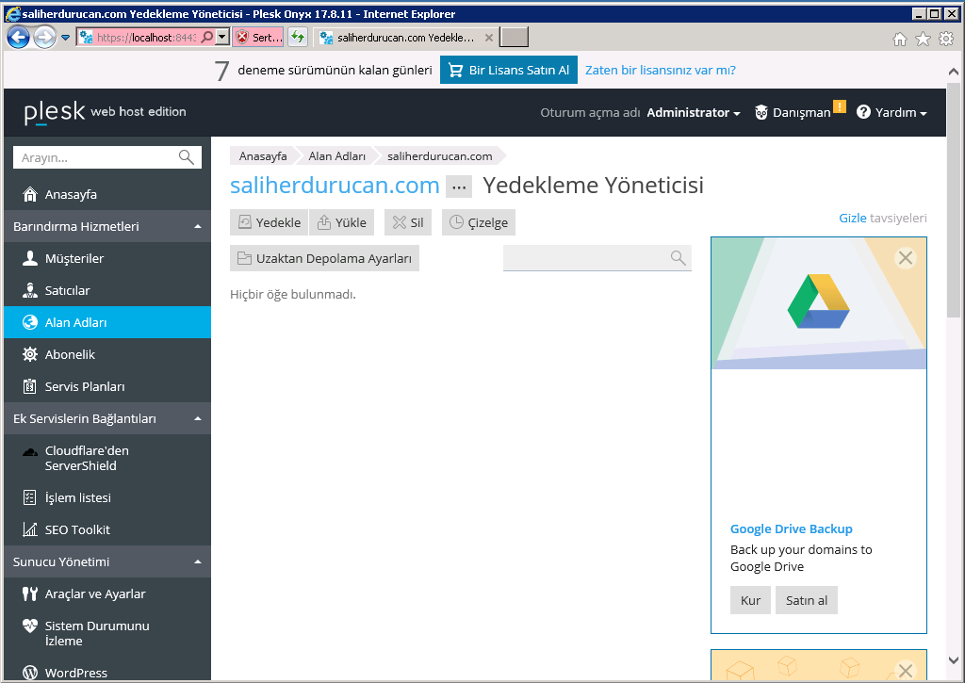
Plesk Panel Yedekleme
2) Açılan sayfada YEDEKLE yazan bağlantıya tıklayın.

Slide 7
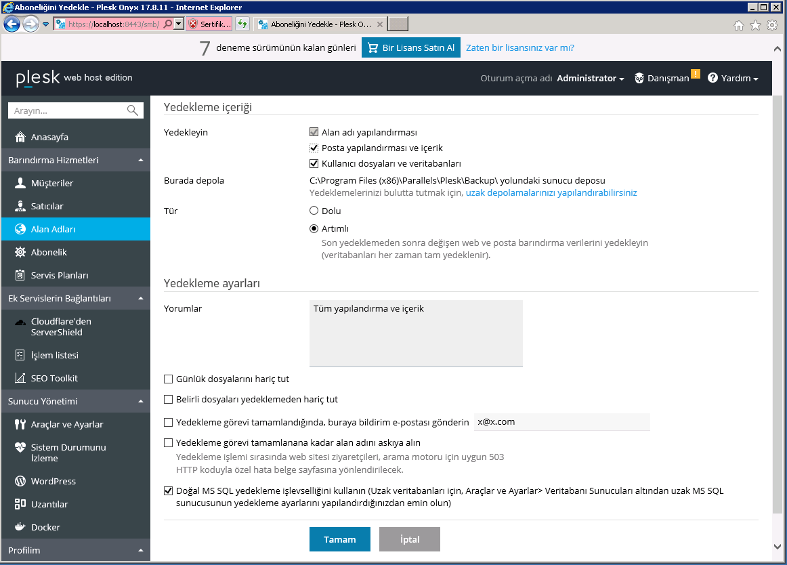
Plesk Panel Yedekleme
Yedekleme içeriğinde alan adı yapılandırması, eposta yapılandırması, Dosyalar ve veritabanları seçenekleri seçilmelidir.
Tür olarak, Dolu seçilecek olursa aynı yapılandırmalar her yedeklemede yedeklenecektir. Bu yedek alanınızın dolmasına sebep olabilir.
Artırımlı seçilecek olursa bir önceki yedek ile son durum arasındaki değişen yapılandırma yedeklenecektir.

Slide 8
Plesk Panel Yedekleme
Yorumlar bölümüne eklemek istediğiniz açıklama metni yazabilirsiniz.
Günlük dosyaları (Log Files) hariç tutmanız disk alanından tasarruf etmenizi sağlar.
Belirli dosyaları hariç tut seçeneği belli dosyaların yedekleme dışında tutulmasını sağlar.
Yedekleme sonucunun eposta adresine bildirim olarak gönderilmesi için ilgili alana eposta adresi yazılmalıdır.

Slide 9
Plesk Panel Yedekleme
Yedekleme tamamlanıncaya kadar alan adı askıya alındığında yedek süresince web sitenizin içeriği ziyaretçilerinize gösterilemeyecektir. Ancak daha sağlıklı bir yedekleme için kullanmakta yarar bulunmaktadır.
Doğal MSSQL yedekleme ile başka uzak bir sunucuya yedekleme yapılabilmesini sağlar.

Slide 10
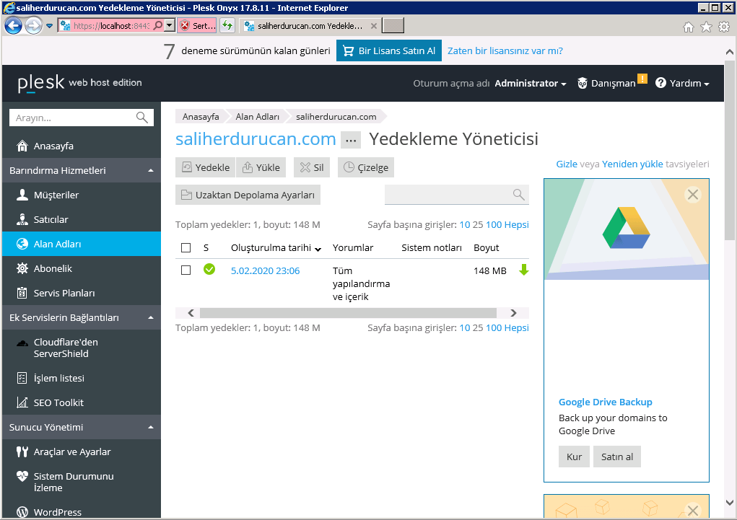
Plesk Panel Yedekleme
Yedekleme sonrası oluşturulma tarih ve saati bulunan bir kayıt görülür.
Herhangi bir sorun oluştuğunda geri yüklenilmesi istenen kayıt seçilir ve Yükle komutu verilerek geri yükleme yapılır.

Slide 11
Plesk Panel Yedekleme
Yedekleme sonrası yedeği yerel bilgisayarınıza indirmek ve güvenlik altına almak isterseniz aşağı ok simgesindeki bağlantıyı kullanabilirsiniz.

Slide 12
Plesk Panel Otomatik Yedekleme
Çizelge butonuna basarak yedekleme için gerekli ekran açılır.

Slide 13
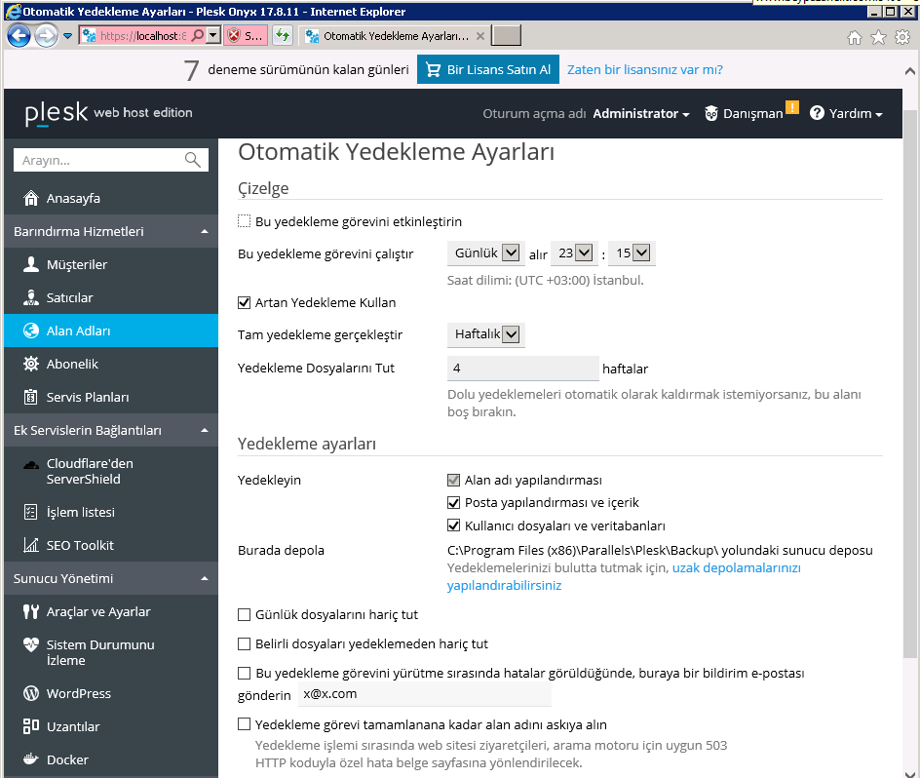
Plesk Panel Otomatik Yedekleme
Etkinleştirilen otomatik yedek ayarları, belirlenen ayarlarla otomatik olarak belirlenen konuma yedeklenir.
Yedekleme Günlük, Haftalık, Aylık olarak ayarlanabilmektedir.

Slide 14
Kaynakça
1- http://www.hostbul.net/blog/53/site-yedekleme-nasil-yapilir#.XjporWgzaUk E.T.:30.01.2020

